Slide 1

Soirées autour de la Foi
Vendredi 13 février 2026

Slide 2
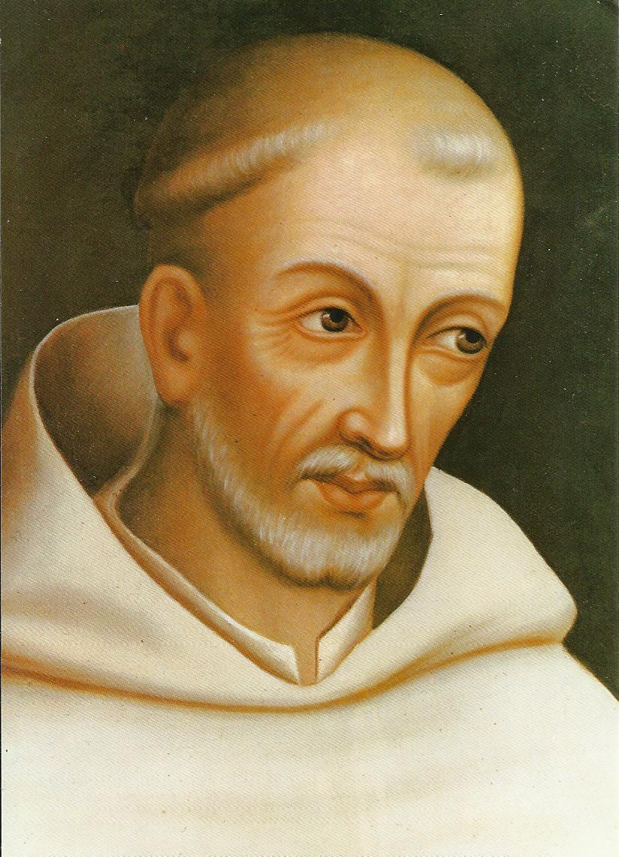
Découvrons
saint Bernard de Clairvaux
Bernard de Fontaine (1090 – 20 août 1153)
Abbé cistercien et prêtre
Canonisé en 1174
mémoire liturgique le 20 août
Docteur de l’Églyse en 1830
Docteur melliflue

Slide 3
Découvrons
saint Bernard de Clairvaux
Origines
  S^{t} Bernard et l’Ordre Cistercien
    S^{t} Bernard Moine, et engagé
dans l’Églyse de son temps
        Spiritualité – extraits

Slide 4
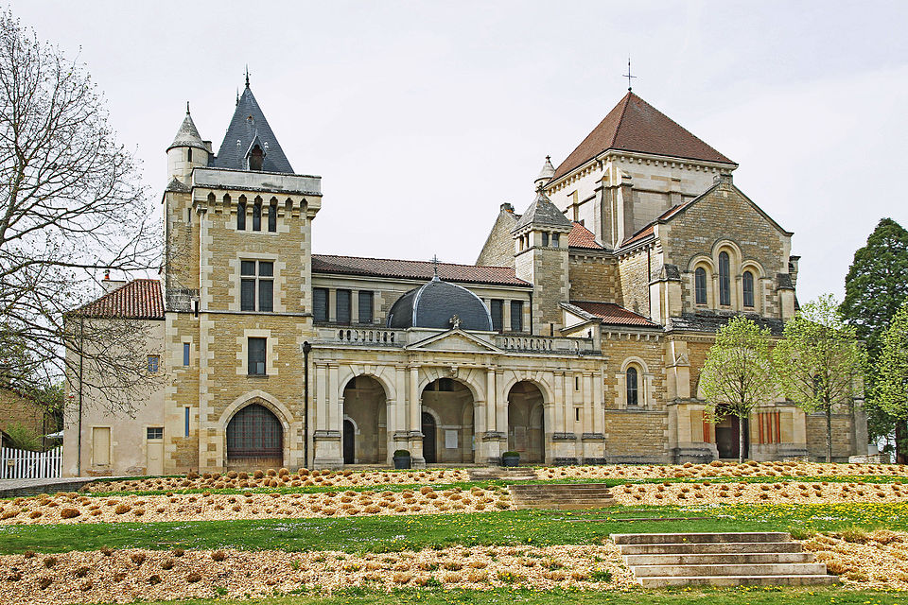
Les origines
Tescelin le Roux & Alèthe de Montbard
B^{se}
Guy
Gérard
Bernard
André
Barthélemy
Nivard
Ombeline
B^{x}
château de Fontaine-lès-Dijon
S^{t}
B^{se}

Slide 5
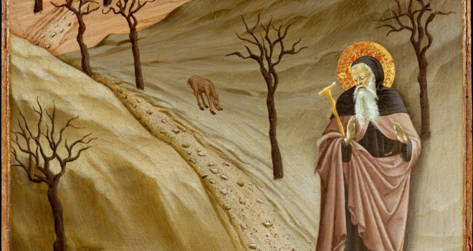
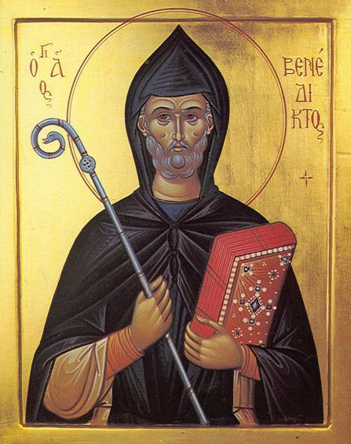
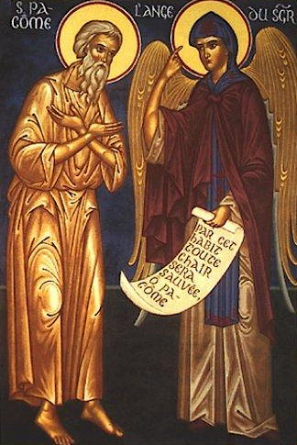
Saint Bernard et l’Ordre Cistercien
Saint Antoine le Grand (251-356)
Saint Pacôme
(292-348)
Saint Benoît de Nursie (480-547)

Slide 6
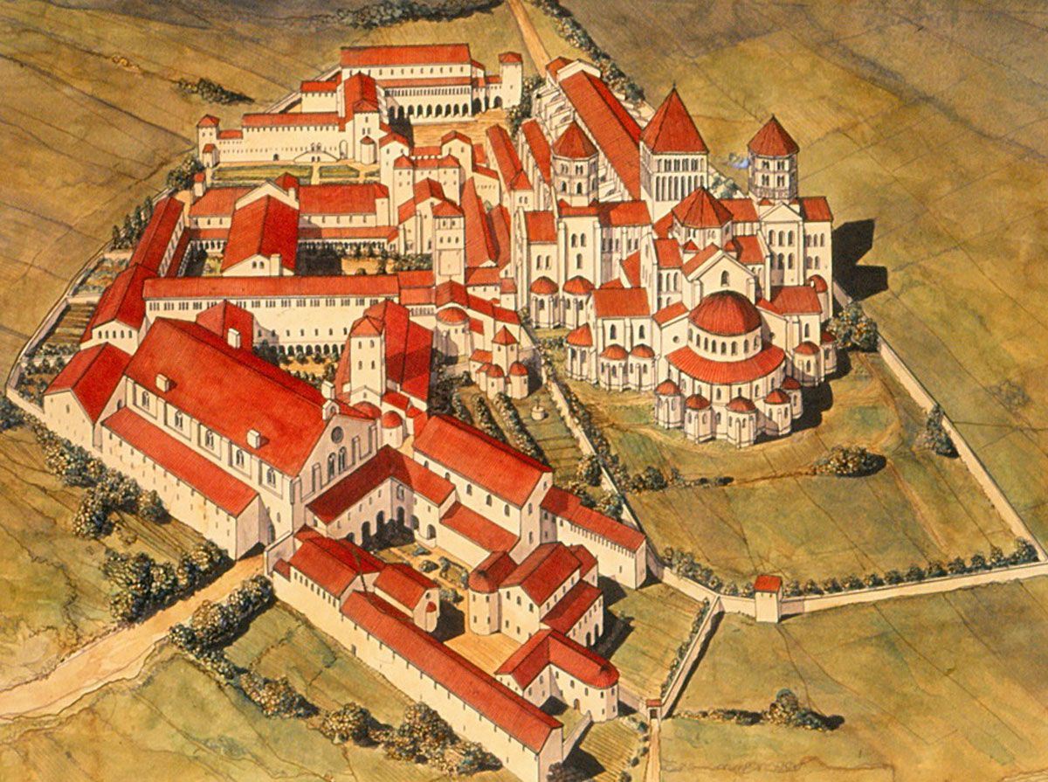
Abbaye
de
Cluny
Vie semi-érémitique :
1012 : Saint Romuald ➔ Camaldules
1084 : Saint Bruno ➔ Chartreux
Vie cénobitique :
1075 : Saint Robert ➔ abbaye de Molesme

Slide 7
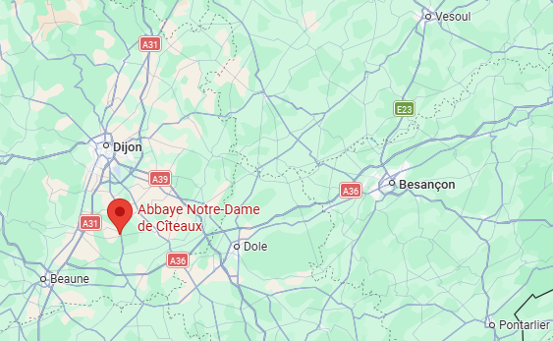
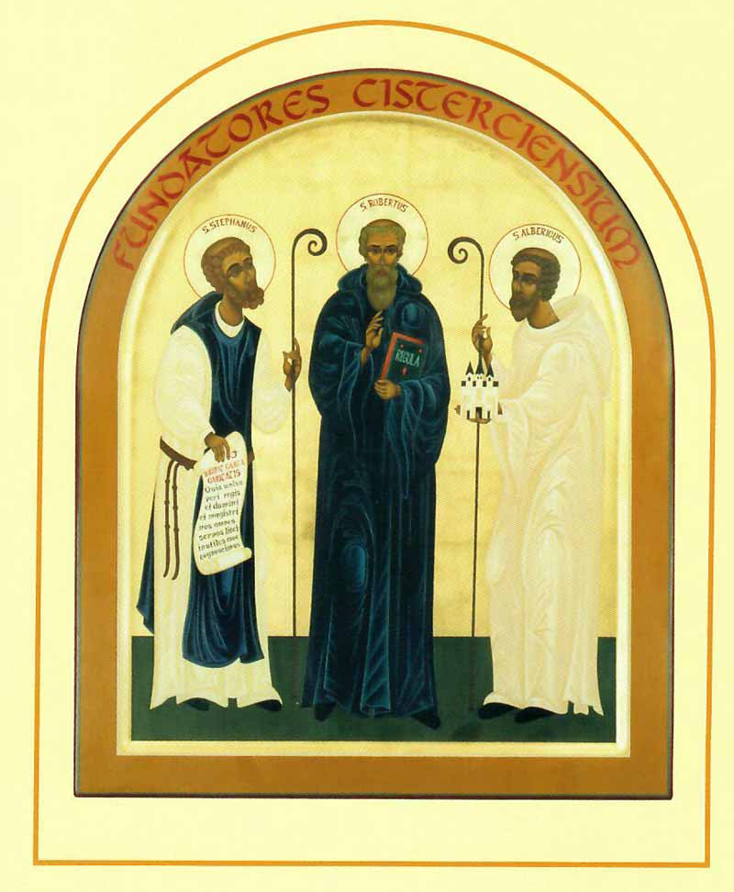
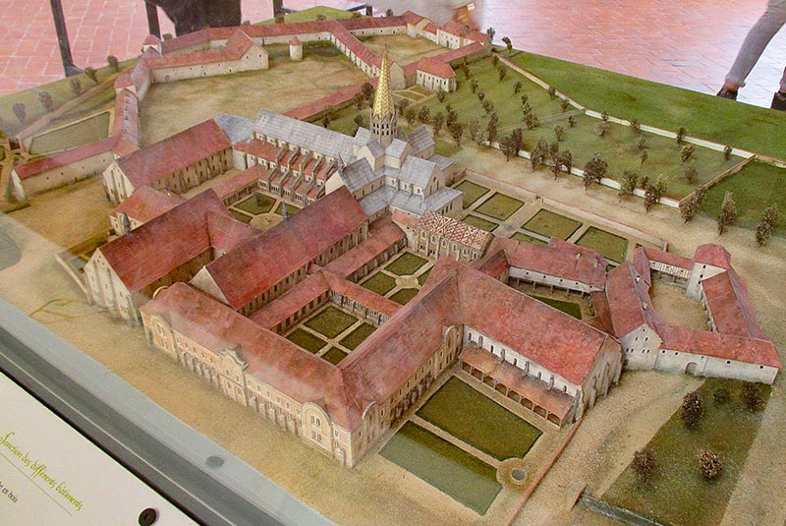
1098 : Cîteaux

Slide 8
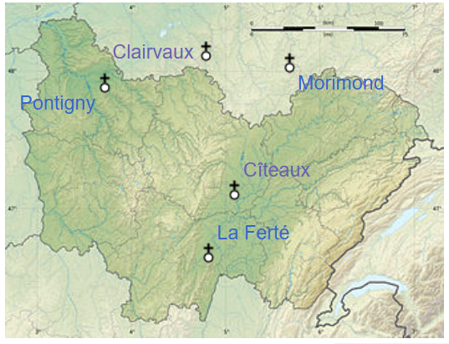
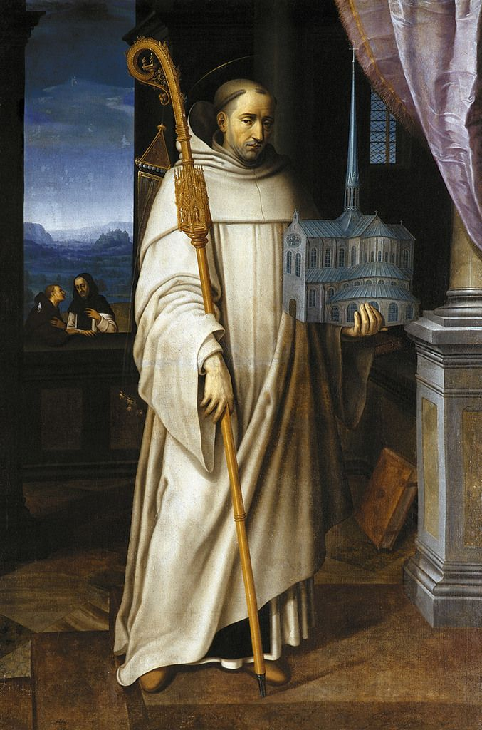

Les 5 Abbayes-Mères

Slide 9
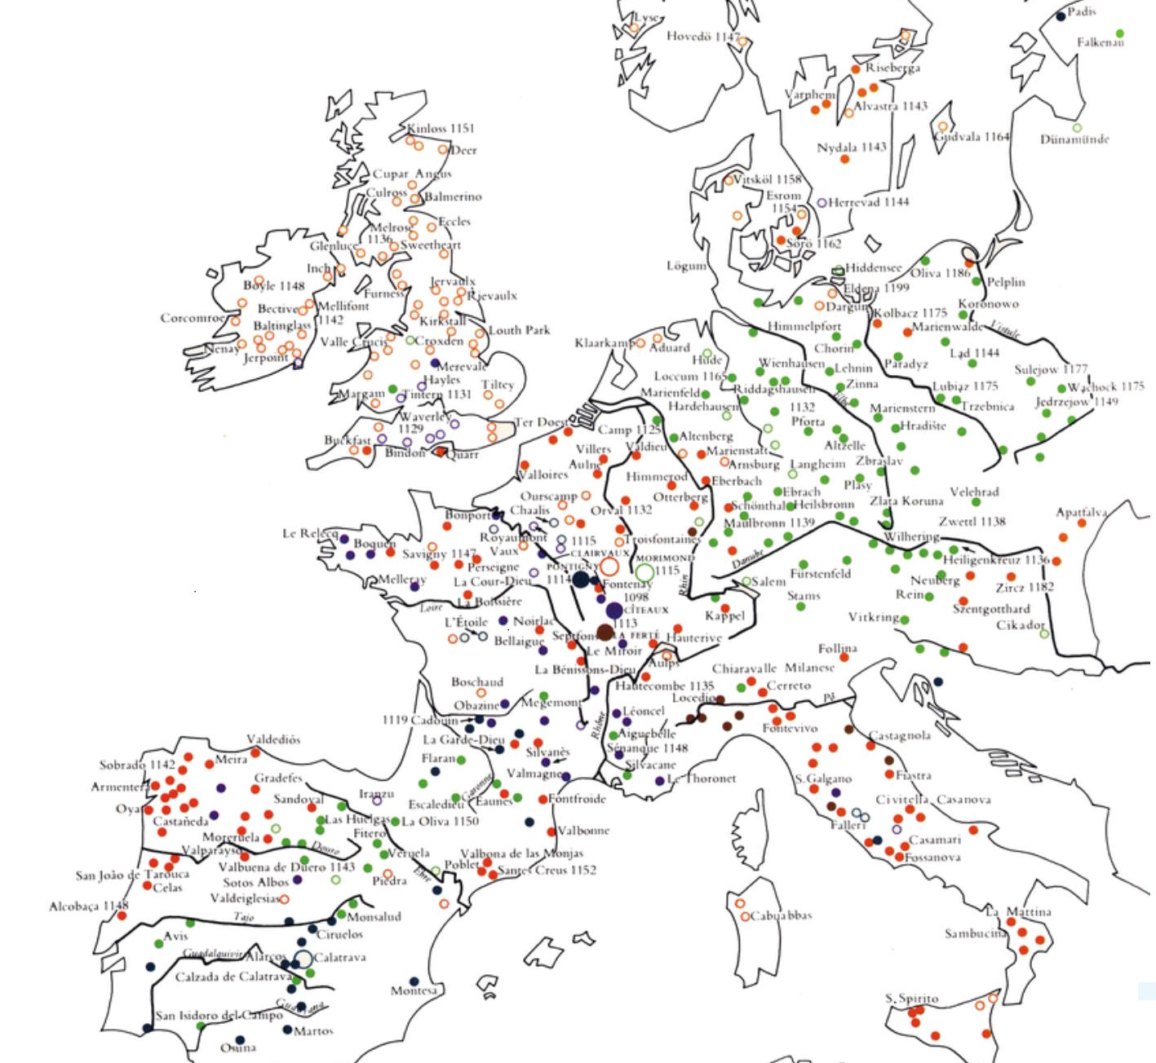


Slide 10
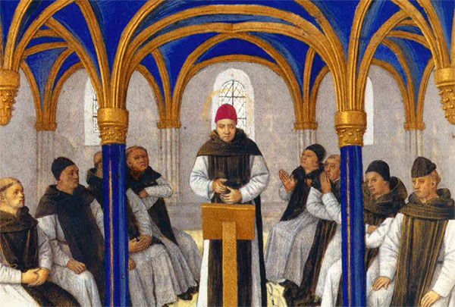
Saint Bernard moine,
et engagé dans l’Eglyse de son temps

Slide 11
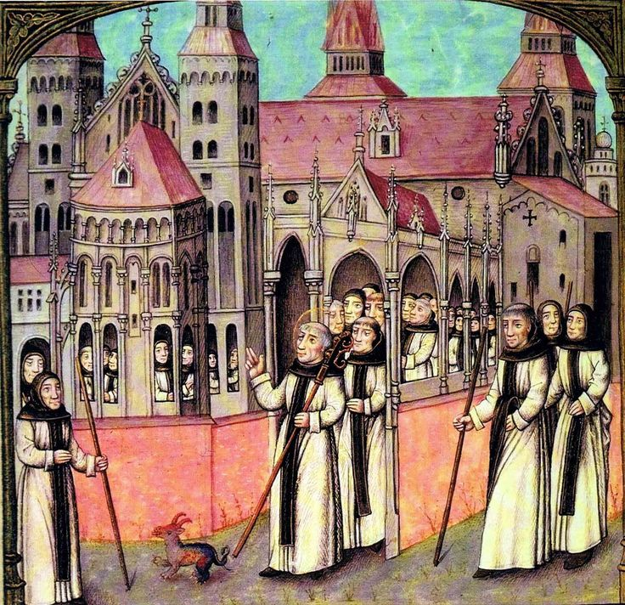
Maison-Filles de Clairvaux
1118 : Trois-Fontaines (France, Marne)
1131 : Cherlieu (France, Haute-Saône)
1131 : Bonmont (Suisse, Vaud)
1119 : Fontenay (France, Côte-d’Or)
1132 : Longpont (France, Aisne)
1121 : Foigny (France, Aisne)
1132 : Rievaulx (Angleterre, Yorkshire)
1125 : Hautecombe (France, Savoie)
1132 : Vaucelles (France, Nord)
1127 : Igny (France, Marne)
1132 : Orval (Belgique/Luxembourg belge)
1128 : Reigny (France, Yonne)
1132 : Hauterive (Suisse, Fribourg)
1129 : Ourscamp (France, Oise)
1134 : Himmerod (Allemagne, Rhénanie)
1134 : Froidmont (France, Oise)
1135 : Chiaravalle della Colomba (Italie, près de Plaisance)
1135 : La Grâce-Dieu (France, Charente-Maritime)
1135 : Buzay (France, Loire-Atlantique)
1135 : Fountains (Angleterre, Yorkshire)
1136 : Eberbach (Allemagne, Hesse)
1136 : Acey (France, Jura)
1136 : Noirlac (France, Cher)
1136 : Auberive (France, Haute-Marne)
1136 : Balerne (France, Jura)
1136 : Aulps (France, Haute-Savoie)
1137 : Louth Park (Angleterre, Lincolnshire)
1138 : Bénisson-Dieu (France, Loire)
1139 : Les Dunes (Belgique, Flandre occidentale)
1140 : Clairmarais (France, Pas-de-Calais)

Slide 12
1140 : Larrivour (France, Aube)
1140 : Tarouca (Portugal)
1140 : Whitland (Pays de Galles)
1141 : Bohéries (France, Aisne)
1142 : Mellifont (Irlande)
1142 : Dundrennan (Écosse)
1142 : Châtillon (France)
1143 : Revesby (Angleterre, Lincolnshire)
1143 : Pipewell (Angleterre, Northamptonshire)
1144 : Monthiers-en-Argonne (France)
1145 : Otterberg (Allemagne)
1145 : Woburn (Angleterre)
1146 : Roche (Angleterre)
1147 : Villers-la-Ville (Belgique)
1147 : Margam (Pays de Galles)
1147 : Santa Espina (Espagne)
1147 : Aulne (Belgique)
1148 : Casamari (Italie)
1150 : Sibton (Angleterre)
1150 : Vaudey (Angleterre)
1150 : Kinloss (Écosse)
1151 : Meaux (Angleterre, Yorkshire)
1152 : Bonnefontaine (France)
1153 : Tilty (Angleterre)

Slide 13
Ecrits principaux
Apologie à Guillaume
Livre du Précepte et de la Dispense
Traité des douze degrés de l’orgueil
Livre aux prêtres, sur la conversion
Traité sur les mœurs et les devoirs des évêques
Livres de la considération
Traité sur l’amour de Dieu
Traité de la grâce et du libre arbitre
Lettres…
Homélies… dont 86 sur le Cantique des Cantiques

Slide 14
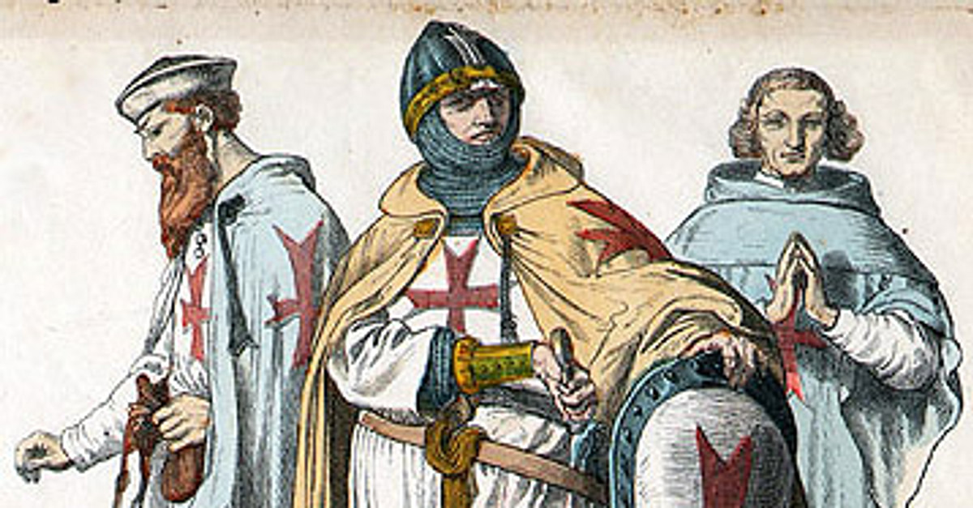
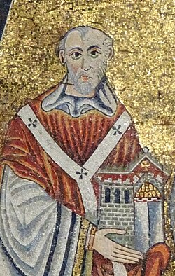
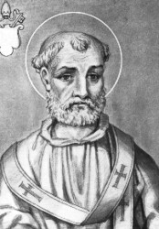
Saint Bernard et l’Ordre du Temple
1129 : concile de Troyes
~1130 : Livre aux chevaliers du Temple
– Chapitres à la louange de la nouvelle milice
Saint Bernard face au schisme :
soutien d’Innocent II
(1130-1138)
Innocent II
Anaclet II

Slide 15
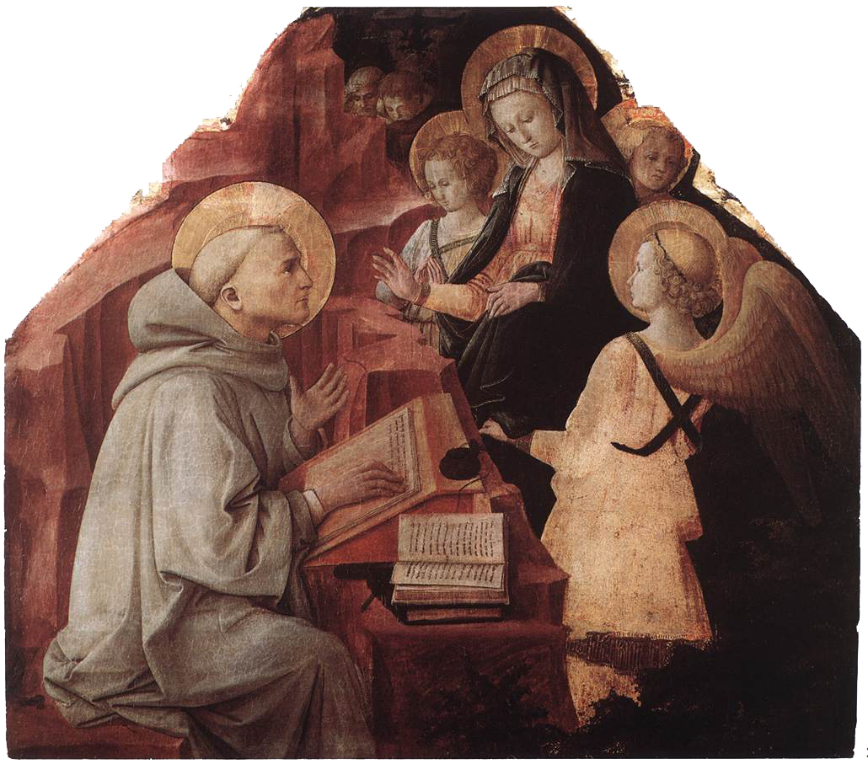
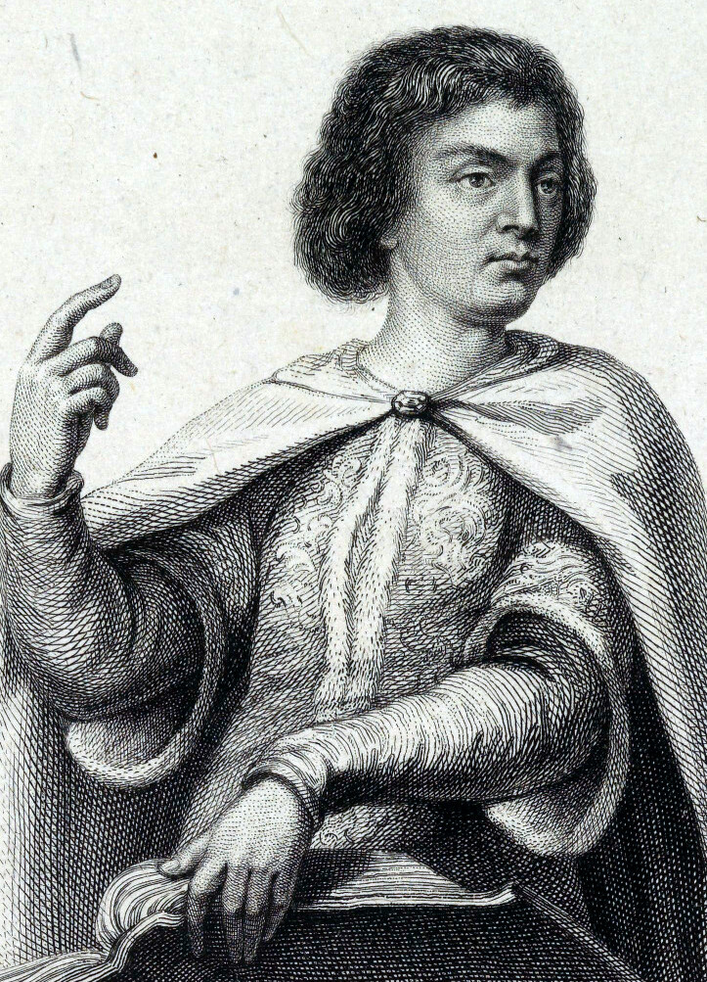
Une nouvelle fête : l’Immaculée Conception
1139 : Lettre aux Chanoines de Lyon
En tête du combat
contre les hérésies d’Abélard
(1140)

Slide 16
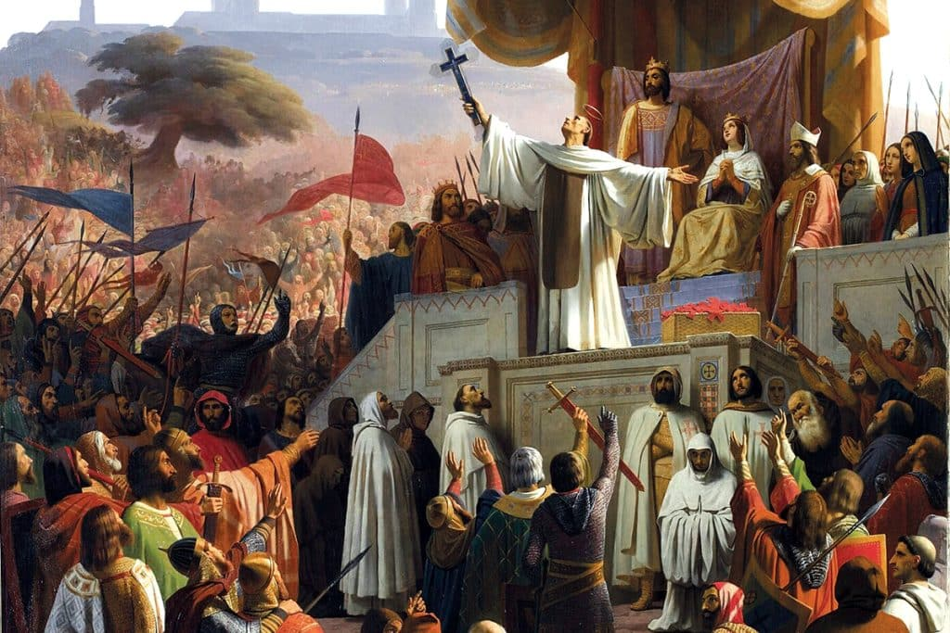
Pontificat d’Eugène III (Bx)
(1145-1153)
Moine de Clairvaux
Face à l’émergence du catharisme
Saint Bernard prédicateur (1143-1145)
Prédication de la
deuxième croisade
(1146-1147)

Slide 17
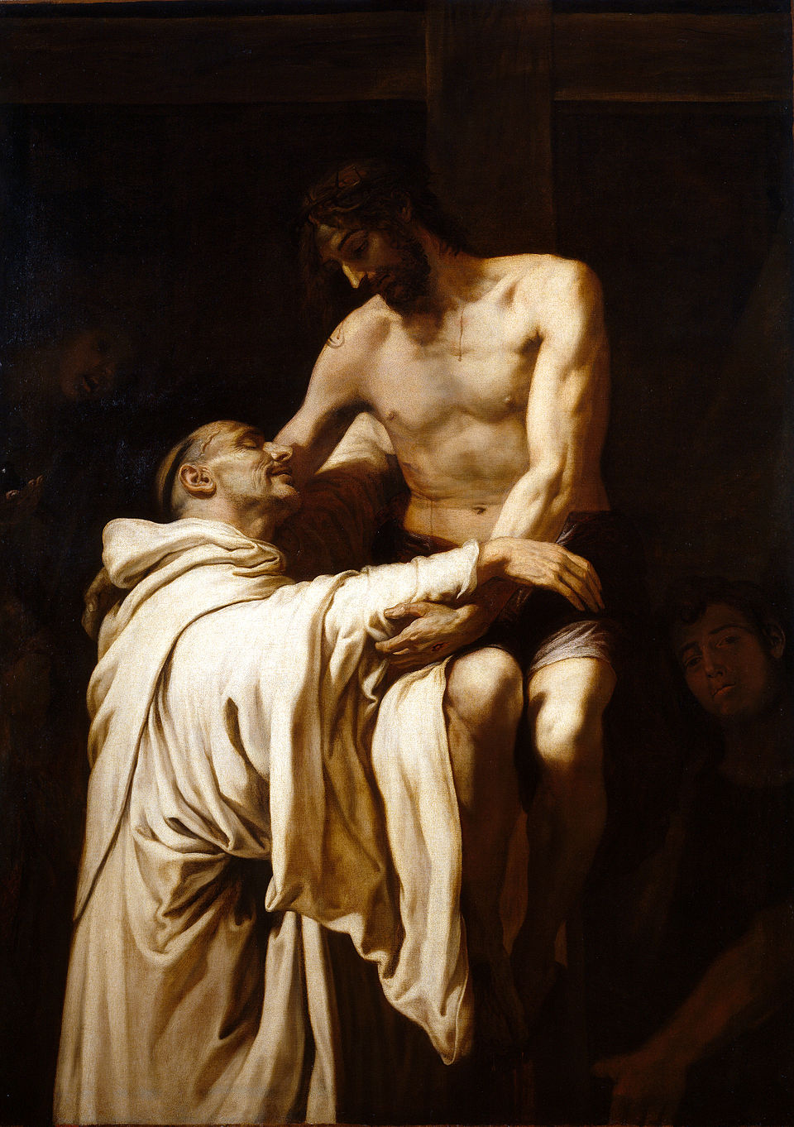
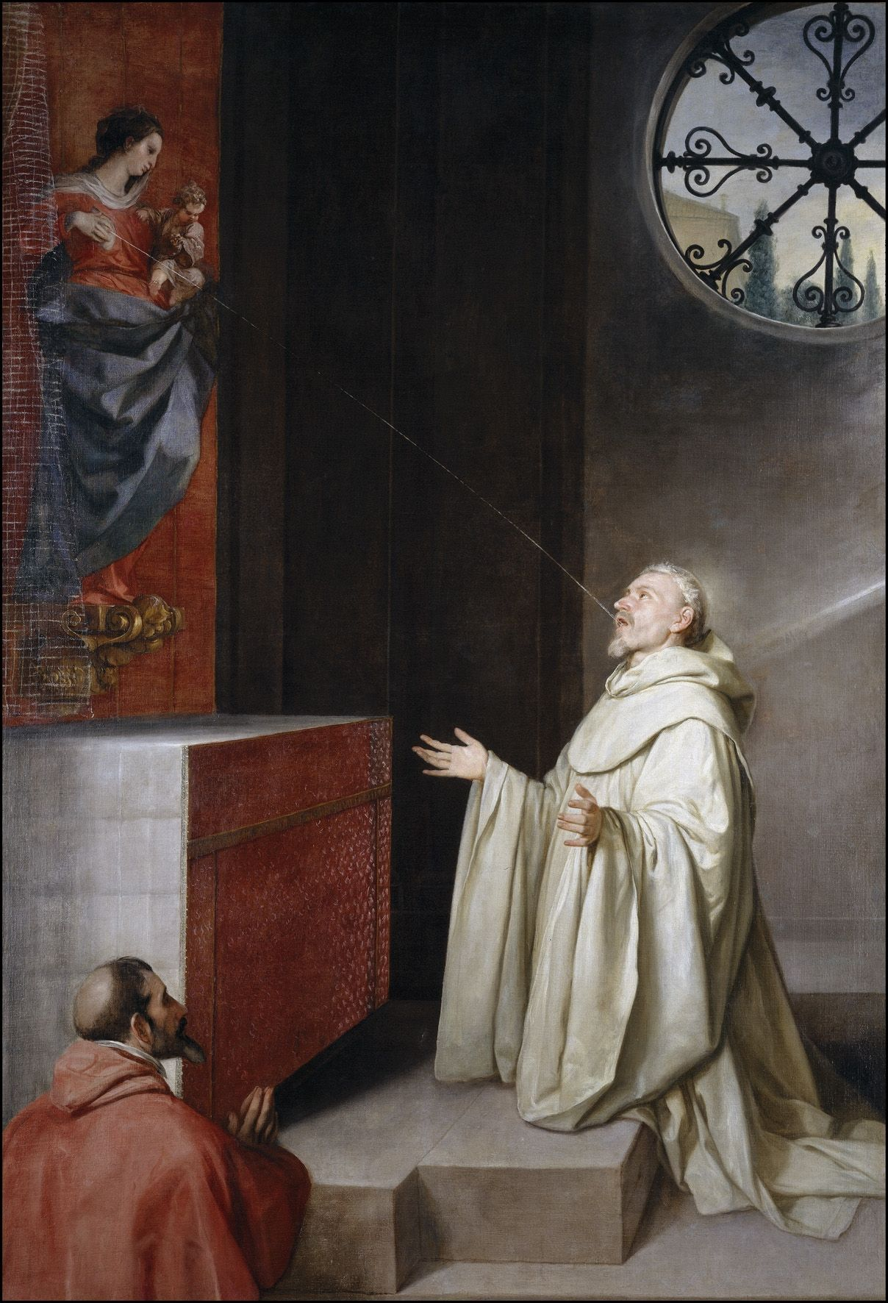
Saint Bernard, maître de vie spirituelle
Au centre : expérience de l’amour de Dieu, manifesté dans le Christ.
Jésus est vrai époux de l’âme – mystique nuptiale.
Grâce et liberté qui s’entrelacent :
autour du modèle de Marie.
« De Maria numquam satis »
Vie humaine et spirituelle équilibrée,
dans l’idéal monastique cistercien.

Slide 18
Quelques textes…
Traité de l’amour de Dieu
1. Vous voulez donc apprendre de moi pour quel motif et dans quelle mesure il faut aimer Dieu? Eh bien, je vous dirai que le motif de notre amour pour Dieu, c'est Dieu lui-même, et que la mesure de cet amour, c'est d'aimer sans mesure.
7. Les fidèles savent combien ils ont besoin de Jésus crucifié, mais tout en admirant et en recevant l'amour qu'il a pour nous, lequel surpasse toute connaissance, ils n'éprouvent aucune confusion à ne donner rien de plus qu'eux-mêmes, quelque peu que ce soit, en retour d'une charité et d'une condescendance si grandes ; mais il leur est d'autant plus facile d'aimer plus, qu'ils se sentent eux-mêmes aimés davantage ; car celui à qui on donne moins d'amour en ressent aussi beaucoup moins lui-même. Les Juifs non plus que les païens, ne se sentent pas excités par les mêmes aiguillons de l'amour qui pressent l'Eglyse et lui font dire : « J'ai été blessée par l'amour.» (Eccl 27,22) Ou bien encore: « Soutenez-moi avec des fleurs, fortifiez-moi avec des fruits, car je languis d'amour. » (Ct 2, 5) Elle voit Salomon portant sur sa tête le diadème dont sa mère l'a couronné ; elle voit le Fils unique du Père chargé de sa croix, le Dieu de toute majesté meurtri de coups et couvert de crachats, l'auteur de la vie et de la gloire attaché par des clous, percé d'une lance, rassasié d'opprobres, donnant pour ses amis son âme bien-aimée. En voyant tout cela, elle sent le glaive de l'amour pénétrer plus avant dans son cœur, et elle s'écrie: « Soutenez-moi avec des fleurs, ranimez mes forces avec. des fruits, car je languis d'amour. »

Slide 19
16. Reconnaissez donc d'abord dans quelle mesure Dieu mérite d'être aimé, ou plutôt, comprenez qu'il doit l'être sans mesure. En effet, pour me résumer en peu de mots, il nous a aimés le premier, lui si grand, nous si petits ; il nous aimés avec excès, tels que nous sommes, et avant tout mérite de notre part ; voilà pourquoi j'ai dit, en commençant, que la mesure de notre amour pour Dieu est d'excéder toute mesure ; d'ailleurs, puisque l'objet de notre amour est immense, infini (car Dieu est tel), quels doivent être, je le demande, le terme et la mesure de notre amour pour lui ? De plus, notre amour n'est pas gratuit ; c'est le payement d'une dette que nous avons contractée. Enfin, quand c'est l'Être immense et éternel, l'amour même par excellence, quand c'est un Dieu dont la grandeur est sans bornes, la sagesse incommensurable, la paix au-dessus de tout sentiment et de toute pensée ; quand, dis-je, c'est un tel Dieu qui nous aime, garderons-nous à son égard quelque mesure dans notre amour ?
Je vous aimerai donc, Seigneur, vous qui êtes ma force et mon appui, mon refuge et mon salut, vous qui êtes pour moi tout ce qui peut se dire de plus désirable et de plus aimable. Mon Dieu et mon soutien, je vous aimerai de toutes mes forces non pas autant que vous le méritez, mais certainement autant que je le pourrai, si je ne le puis autant que je le dois, car il m'est impossible de vous aimer plus que de toutes mes forces. Je ne vous aimerai davantage qu'après que vous m'aurez fait la grâce de le pouvoir, et ce ne sera pas encore vous aimer comme vous le méritez. Vos yeux voient toute mon insuffisance, mais je sais que vous inscrivez, dans votre livre de vie, tous ceux qui font ce qu'ils peuvent, lors même qu'ils ne peuvent tout ce qu'ils doivent. J'en ai dit assez, si je ne me trompe, pour montrer comment Dieu doit être aimé, et par quels bienfaits il a mérité notre amour. Je dis par quels bienfaits, car pour leur excellence, qui pourrait la comprendre, qui pourrait l'exprimer, qui pourrait la sentir?

Slide 20
Sermon sur le Cantique n°15
6. Un livre n'a point de goût pour moi, si je n'y trouve le nom de Jésus. Une conférence, un entretien ne me plaît pas si l'on n'y parle point de Jésus. Jésus est du miel à la bouche, une mélodie aux oreilles, un chant d'allégresse au cœur. Mais il est encore un remède. Êtes-vous triste ? Que Jésus vienne dans votre cœur, passe de là à votre bouche ; ce nom admirable n'est pas sitôt prononcé, qu'il se produit une lumière resplendissante qui chasse les ennuis et ramène le calme et la sérénité. Quelqu'un tombe-t-il dans un crime ? Court-il à la mort dans son désespoir ? Qu'il invoque ce nom de Vie, il commence aussitôt à respirer et à revivre. Devant ce nom salutaire, qui a jamais persisté dans son endurcissement, dans sa paresse, dans son animosité, ou dans sa langueur ? Qui n'a pas vu la source de ses larmes desséchée, couler de nouveau avec plus d'abondance et de douceur, dès qu'il a invoqué Jésus ? Saisi de frayeur et palpitant de crainte au milieu des périls, qui n'a point senti ses appréhensions s'évanouir, et la confiance lui revenir dès l'instant qu'il a invoqué ce nom plein de force et de générosité ? Quel est l'homme, dont l'esprit flottant et irrésolu n'a pas été fixé aussitôt par l'invocation de ce nom, qui porte la clarté et la lumière dans l'âme ? Enfin, quel est celui, qui, se sentant découragé par l'adversité, et prêt à succomber, n'a pas repris une nouvelle vigueur au seul son de ce nom secourable ? Ce sont là les langueurs et les maladies de l'âme, et il en est le remède.

Slide 21
On peut justifier ce que je dis par ces paroles : « Invoquez-moi, dit-il, au jour de votre affliction , et je vous délivrerai, et vous m'honorerez » (Ps 46,15). Il n'y a rien qui soit plus propre à arrêter l'impétuosité de la colère, à abaisser l'enflure de l'orgueil, à guérir les plaies de l'envie, à retenir les débordements de l'impureté, à éteindre le feu de la convoitise, à apaiser la soif de l'avarice et à bannir tous les désirs honteux et déréglés, car lorsque je nomme Jésus, non seulement je me représente un homme doux et humble de cœur, bon, sobre, chaste, miséricordieux, orné enfin de toutes sortes de vertus, et je me le représente encore comme Dieu tout-puissant, qui me guérit par son exemple, et me fortifie par son secours. Voilà ce que me dit le nom de Jésus. Ainsi, en tant qu'homme, il me donne un exemple à imiter, et, en tant que tout-puissant, il est pour moi un secours qui m'assiste : je me sers de ses exemples comme d'herbes médicinales, et du secours comme d'un instrument pour les préparer, et je fais une sorte de composé, tel qu'aucun médecin n'en peut faire de semblable.

Slide 22
Sermon sur le Cantique n°8
Ct 1,2 « Qu'il me baise du baiser de sa bouche : meilleures que le vin sont tes amours ! »
1. Pour m'acquitter aujourd'hui de la promesse que je vous ai faite, j'ai dessein de vous parler du principal baiser, qui est celui de la bouche. Donnez une attention plus grande à quelque chose de bien doux, qu'on goûte bien rarement, et qu'on comprend bien difficilement. Il me semble, pour reprendre d'un peu plus haut que celui qui dit : « Personne ne connaît le Fils que le Père, et personne ne connaît le Père que le Fils, ou celui à qui le Fils le voudra révéler, » (Mt 11,27) parlait d'un baiser ineffable que nulle créature n'avait encore reçu. Car le Père aime le Fils, et l'embrasse avec un amour singulier ; le Très-Haut embrasse son égal, l'éternel son coéternel, et le Dieu unique, son unique. Mais l'amour qui unit le Fils au Père, n'est pas l'amour de lui, ainsi que lui-même l'atteste lorsqu'il dit : « Afin que tout le monde sache que j'aime mon Père, levez-vous et allons. » (Mt 26,2) Sans doute vers la Passion. Or la connaissance de l'amour mutuel de celui qui engendre, et de celui qui est engendré, qu'est-ce autre chose qu'un baiser très doux, mais très secret ?

Slide 23
2. Je tiens pour certain que même la créature angélique n'est point admise à un secret si grand et si saint du divin amour ; c'est d'ailleurs le sentiment de saint Paul, qui nous assure que cette paix surpasse toute la connaissance même des anges (Ph 4,7). Aussi l'Épouse, bien qu'elle s'avance beaucoup, n'ose-t-elle pas dire : qu'il me baise de sa bouche : cela n'est réservé qu'au Père ; elle demande quelque chose de moindre : « Qu'il me baise, dit-elle, d'un baiser de sa bouche. » Voici une autre épouse qui reçut un autre baiser, mais ce n'est pas de la bouche, c'est un baiser du baiser de la bouche : « Il souffla sur eux » (Jn 20,22) dit saint Jean (il parle de Jésus qui souffla sur les apôtres, c'est-à-dire sur la primitive Églyse) « et leur dit : Recevez le Saint-Esprit. » Ce fut sans doute un baiser qu'il leur donna. En effet, était-ce un souffle matériel ? Point du tout ; c'était l'esprit invisible qui était donné dans ce souffle du Seigneur, afin qu'on reconnût par-là qu'il procède également de lui et du Père, comme un véritable baiser, qui est commun à celui qui le donne et à celui qui le reçoit. Il suffit donc à l'Épouse d'être baisée du baiser de l'Époux, bien qu'elle ne le soit pas de sa bouche. Car elle estime que ce n'est pas une faveur médiocre et qu'on puisse dédaigner, d'être baisée du baiser, puisque ce n'est autre chose que recevoir l'infusion du Saint-Esprit. Car, si on entend bien le baiser du Père et celui du Fils, on jugera que ce n'est pas sans raison qu'on entend par là le Saint-Esprit, puisqu'il est la paix inaltérable, le nœud indissoluble, l'amour et l'unité indivisible du Père et du Fils.

Slide 24
Prières à Marie
Memorare, o piissima Virgo Maria…
Souvenez-vous, ô très miséricordieuse Vierge Marie,
qu'on n'a jamais entendu dire qu'aucun de ceux qui ont eu recours à votre protection,
imploré votre assistance, réclamé votre secours, ait été abandonné.
Animé d'une pareille confiance, ô Vierge des vierges, ô ma Mère,
je cours vers vous et, gémissant sous le poids de mes péchés, je me prosterne à vos pieds.
Ô Mère du Verbe, ne méprisez pas mes prières,
mais écoutez-les favorablement et daignez les exaucer. Amen.
Salve, Regina, Mater misericordiæ, vita, dulcédo et spes nostra, salve !
… O clemens, o pia, o dulcis Virgo María!
Salut, ô Reine, Mère de miséricorde, notre vie, notre douceur, notre espérance, salut !
Enfants d’Ève, exilés, nous crions vers toi ; vers toi nous soupirons,
gémissant et pleurant dans cette vallée de larmes.
Ô toi notre avocate, tourne donc vers nous tes regards miséricordieux.
Et après cet exil, montre-nous Jésus, le fruit béni de tes entrailles.
Ô clémente, ô pieuse, ô douce Vierge Marie !

Slide 25
Homélie n°2 sur le Missus est
17. Le verset de l'Evangélyste se termine ainsi : « Et le nom de la vierge était Marie. »
Quelques mots sur ce nom de Marie, dont la signification désigne l'étoile de la mer : ce nom convient merveilleusement à la Vierge mère ; c'est en effet avec bien de la justesse qu'elle est comparée à un astre, car de même que l'astre émet le rayon de son sein sans en éprouver aucune altération, ainsi la Vierge a enfanté un Fils sans dommage pour sa virginité. D'un autre côté, si le rayon n'enlève rien à l'éclat de l'astre qui l'émet, de même le Fils de la Vierge n'a rien diminué à sa virginité. Elle est en effet la noble étoile de Jacob qui brille dans les cieux, rayonne dans les enfers, illumine le monde, échauffe les âmes bien plus que les corps, consume les vices et enflamme les vertus. Elle est belle et admirable cette étoile qui s'élève au dessus du vaste océan, qui étincelle de qualités et qui instruit par ses clartés.

Slide 26
Ô vous qui flottez sur les eaux agitées de la vaste mer, et qui allez à la dérive plutôt que vous n'avancez au milieu des orages et des tempêtes, regardez cette étoile, fixez vos yeux sur elle, et vous ne serez point engloutis par les flots. Quand les fureurs de la tentation se déchaîneront contre vous, quand vous serez assaillys par les tribulations et poussés vers les écueils, regardez Marie, invoquez Marie. Quand vous gémirez dans la tourmente de l'orgueil, de l'ambition, de la médisance, et de l'envie, levez les yeux vers l'étoile, invoquez Marie. Si la colère ou l'avarice, si les tentations de la chair assaillent votre esquif, regardez Marie. Si, accablé par l'énormité de vos crimes, confus des plaies hideuses de votre cœur, épouvanté par la crainte des jugements de Dieu, vous vous sentez entraîné dans le gouffre de la tristesse et sur le bord de l'abîme du désespoir, un cri à Marie, un regard à Marie. Dans les périls, dans les angoisses, dans les perplexités, invoquez Marie, pensez à Marie. Que ce doux nom ne soit jamais loin de votre bouche, jamais loin de votre cœur ; mais pour obtenir une part à la grâce qu'il renferme, n'oubliez point les exemples qu'il vous rappelle. En suivant Marie, on ne s'égare point, en priant Marie, on ne craint pas le désespoir, en pensant à Marie, on ne se trompe point ; si elle vous tient par la main, vous ne tomberez point, si elle vous protège, vous n'aurez rien à craindre, si elle vous conduit, vous ne connaîtrez point la fatigue, et si elle vous est favorable, vous êtes sûr d'arriver ; vous comprendrez ainsi par votre propre expérience pourquoi il est écrit : « Le nom de la vierge était Marie. »

Slide 27
Sermon pour la Nativité de Marie – « l’aqueduc divin »
3.La vie éternelle est une source intarissable qui arrose, que dis-je qui arrose ? qui enivre le Paradis tout entier. C'est la fontaine des jardins, et le puits des eaux vives qui coulent avec impétuosité du Liban (Ct 4,15), c'est le fleuve qui réjouit la cité de Dieu (Ps 45,5). Mais qu'est-ce que cette fontaine de vie, si ce n'est le Seigneur Jésus ? L'Apôtre nous dit, en effet : « Lorsque le Christ qui est votre vie viendra à paraître, vous apparaîtrez aussi dans la gloire avec lui » (Col 3,4) Sans doute la plénitude s'est faite vie pour être notre justice, notre sanctification, notre rémission ; elle cessa de paraître une vie, une gloire, une béatitude. Sa source s'est détournée vers nous, les eaux se sont répandues sur les places publiques, bien que nul étranger ne puisse en boire (Pr 5,16). Ce filet d'eau du Ciel est descendu à nous par un aqueduc, il ne prit point l'apparence d'une source abondante, mais, laissant tomber la grâce goutte à goutte dans nos âmes arides, il a donné aux uns plus, aux autres moins. L'aqueduc est rempli par ce filet, et on recevait de sa plénitude, mais on ne reçoit pas la plénitude elle-même.
4. Vous voyez déjà, si je ne me trompe, de qui je veux parler par cet aqueduc : il a pris au cœur du Père, la plénitude même de la source, et nous l'a donnée ensuite, sinon telle qu'il l'avait reçue, du moins telle que nous pouvions la recevoir. Vous savez bien, en effet, à qui s'adressaient ces paroles : « Je vous salue pleine de grâce. » Faut-il nous étonner qu'on ait pu trouver comment faire un tel et si grand aqueduc ? car, à l'exemple de l'échelle que vit le patriarche Jacob (Gn 28,12), par le haut il touche aux cieux, que dis-je, il perce les cieux mêmes, et va prendre à sa source cette eau vive, qui se trouve au dessus des cieux. Salomon, frappé d'étonnement, s'écriait avec une sorte de désespoir : « Qui trouvera la femme forte ? » (Pr 31,10) Sans doute, si le courant de la grâce fut si longtemps desséché pour le genre humain, c'est qu'il n'avait pas encore cet aqueduc si désirable, dont je vous parle. Et vous, mes frères, vous ne serez point surpris qu'on l'ait attendu longtemps, si vous vous rappelez combien d'années le saint homme Noé a travaillé à la construction d'une arche où si peu d'âmes, huit seulement, se sauvèrent et encore pour bien peu de temps.

Slide 28
5. Mais comment notre aqueduc a-t-il pu aller prendre une source si élevée ? Comment ? par la violence du désir, par la ferveur de la dévotion, par la pureté de la prière, selon ce mot : « La prière du juste pénètre les cieux. » Or qui est ce juste ? si ce n'est Marie, la juste, dont nous est né le Soleil même de justice ? Et comment aurait-elle pu atteindre à cette inaccessible majesté, si ce n'est en frappant, en demandant et en cherchant ? En effet, n'avait-elle point trouvé ce qu'elle cherchait quand il lui a été dit : « Vous avez trouvé grâce devant Dieu. » Mais quoi, elle est pleine de grâce et elle trouve encore la grâce ? Elle était bien digne de trouver ce qu'elle cherchait, puisqu'elle n'était pas satisfaite encore de la plénitude, et ne pouvait se contenter du bien qu'elle avait, et qui, selon ce mot de l’Écriture : « Celui qui me boit, aura soif encore » (Ecl 24,29) demande d'être inondée pour contribuer au salut de l'univers. « L'Esprit-Saint, dit l'ange, surviendra en vous, » et ce précieux baume coulera en vous avec une telle abondance, et une telle plénitude, qu'il s'épanchera de tous les côtés.
7. C'est donc du plus intime de nos cœurs, du fond même de nos entrailles et de tous nos vœux que nous devons honorer la Vierge Marie, c'est la volonté de celui qui a voulu que tout nous vint par Marie. Oui, c'est ce qu'il a voulu, mais il ne l'a voulu que pour nous, car en toutes choses et de mille manières, elle pourvoit à nos misères, elle nous console dans nos appréhensions, elle excite notre foi, fortifie notre espérance, chasse le désespoir, et relève notre courage.

Slide 29
Vous craigniez de vous approcher du Père ; effrayé au seul son de sa voix, vous alliez vous cacher sous les feuilles, il vous a donné Jésus pour médiateur. Qu'est-ce qu'un tel fils n'obtiendra point d'un tel père ? Il sera donc exaucé, eu égard à la déférence dont il est digne, car le Père aime son Fils. Est-ce que vous craindriez aussi de vous présenter devant le Fils ? Il est votre frère, il est de votre sang, il a passé par toutes vos épreuves, sauf celle du péché, pour apprendre à devenir miséricordieux. C'est Marie qui vous l'a donné pour frère. Mais peut-être est-ce sa majesté divine que vous redoutez en lui, attendu que pour s'être fait homme, il n'en est pas moins demeuré Dieu.
Vous voulez avoir un avocat auprès de lui, allez à Marie ; en elle, il n'y a rien que l'humanité toute pure, non seulement toute pure de toute souillure, mais toute pure de tout mélange d'une autre nature. Or, je n'hésite point à le dire, elle aussi sera exaucée à cause de la considération dont elle est digne. Oui, le Fils exaucera sa mère, et le Père exaucera son Fils. Mes petits enfants, voilà l'échelle des pécheurs, là est ma plus grande confiance, là se trouve toute la raison de nos espérances. Et quoi, en effet, ce Fils peut-il faire entendre ou essuyer lui-même un refus ? Peut-il se montrer sourd ou ne se point faire écouter. Non, non mille fois. « Vous avez trouvé grâce devant Dieu » (Lc 1,30) dit l'ange ; et c'est un bonheur. Toujours elle trouvera grâce, et nous n'avons besoin que de la grâce. Notre Vierge prudente ne demandait point la sagesse comme Salomon, elle ne cherchait ni les richesses ni les honneurs, ni la puissance, elle ne cherchait que la grâce, car il n'y a que la grâce qui nous sauve.

Slide 30
17. « Mon bien-aimé est à moi, et moi je suis à lui, qui paît entre les lys. » Ayons soin de cultiver des lys, mes frères, arrachons les ronces et les épines, et plantons des lys à la place. Peut-être un jour le bien-aimé daignera-t-il descendre chez nous, pour y prendre sa nourriture.
18. Il la trouvait chez Marie, il la trouvait même là en une abondance extraordinaire, eu égard au nombre des lys. Ne sont-ce point des lys, que la gloire de la virginité, que les insignes de l'humilité, que la suréminence de la charité ? Nous pouvons aussi avoir nos lys, quoique beaucoup moins beaux, mais quels qu'ils soient, l'Époux ne dédaignera certainement pas de venir se nourrir au milieu d'eux, si la gaieté de dévotion fait fleurir les actions de grâce, dont je vous ai parlé, si la pureté d'intention blanchit notre prière, et l’indulgence de notre confession, selon ce qui est écrit : « Quand même vos péchés seraient comme l'écarlate, ils deviendraient blancs comme de la neige, et quand ils seraient rouges comme du vermillon, ils seront blancs comme la laine la plus blanche » (Is 1,18) D'ailleurs, recommandez à Marie tout ce que vous offrez à Dieu, afin que la grâce retourne à celui qui nous l'a donnée, par le même lit qu'elle a coulé vers nous. Dieu n'était pas hors d'état de nous verser la grâce sans faire passer par ce conduit, s'il l'avait voulu, mais il a voulu nous donner un moyen de la faire descendre jusqu'à nous.
Peut-être vos mains sont-elles pleines de sang, ou gâtées par des présents, parce que vous ne les en avez pas encore complètement débarrassées ; ayez donc soin de lui présenter le peu que vous avez à lui offrir par les mains parfaitement pures, et dignes de Marie, si vous voulez ne point essuyer un refus. Les mains de Marie sont des lys d'une éclatante blancheur, et le Dieu qui aime les lys, ne se plaindra pas que ce que vous aurez placé entre les mains de Marie, ne se trouve point au milieu des lys. Ainsi soit-il.

